Slide 1

Acea Smart Water Analytics Можете ли вы помочь сохранить "голубое золото", используя данные для прогнозирования наличия воды?
Выполнили студенты:
Волянский Юлиан, гр. Б17-565
Худоярова Анастасия, гр. Б17-505
Шарафиев Родион, гр. Б17-503

Slide 2
Описание
Задача: для каждого водоёма понять, что влияет на его водообеспеченность. Временной интервал прогноза: зависит от датасета Результат: построение математических моделей, которые прогнозируют требуемые параметры.

Slide 3
Этапы работы
Подготовка данных
Приведение данных в случае необходимости к нужному виду.
Получения трендов, сезонности всех характеристик
Построение модели
Общий анализ и выявление общих закономерностей и особенностей
Тестирование
Проверка стационарности данных
Прогнозирование

Slide 4
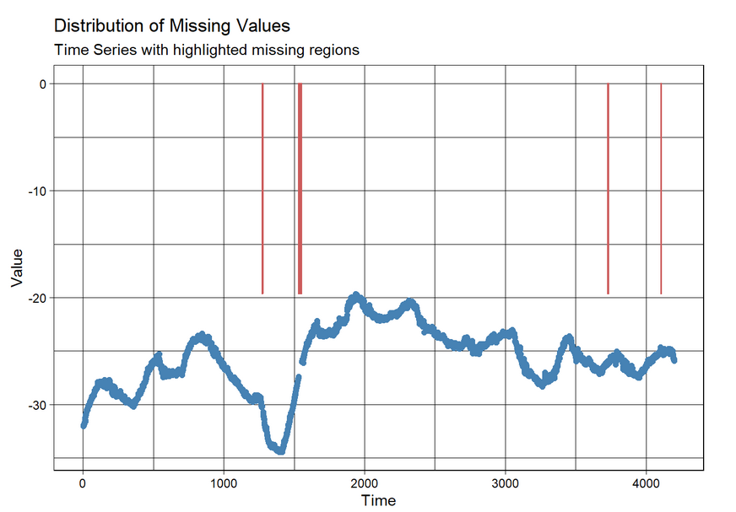
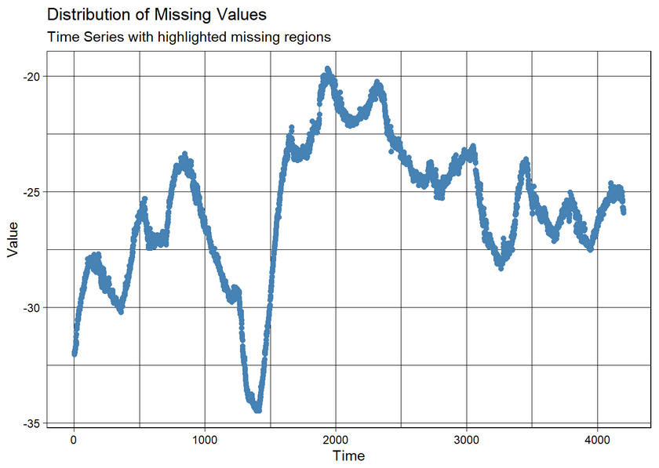
Petrigano
Подготовка данных:
удаление NaN и дополнение пропусков с помощью интерполяции значений.
Depth

Slide 5
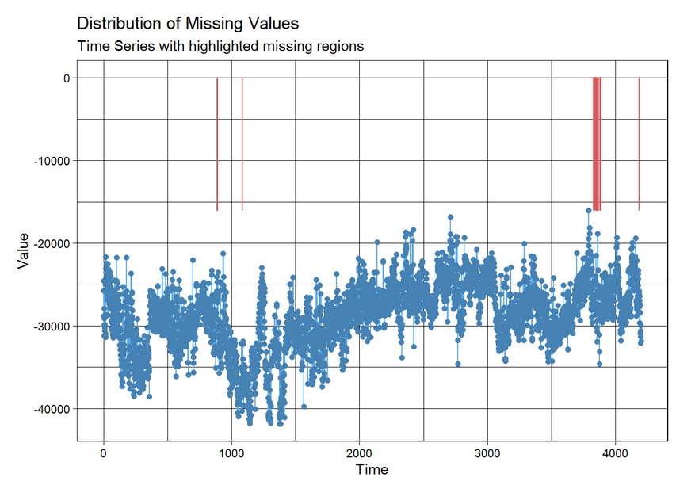
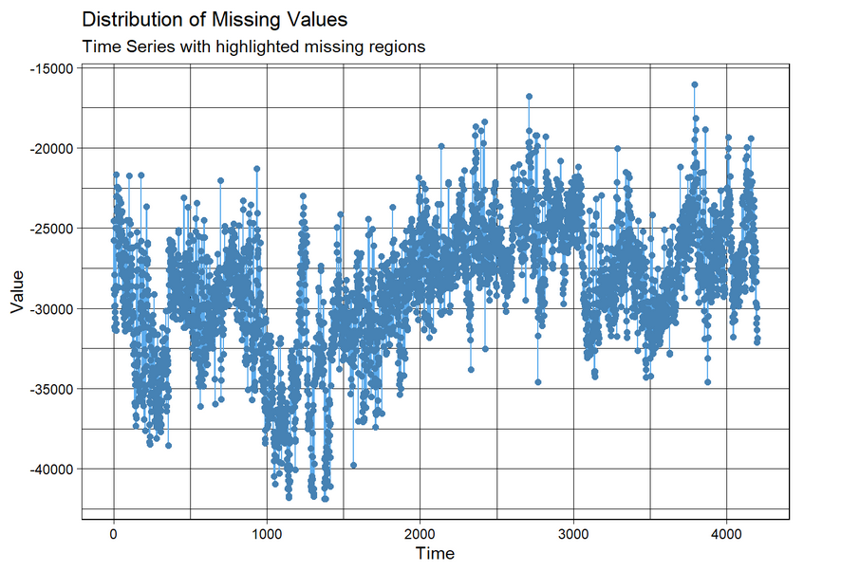
Petrigano
Подготовка данных:
удаление NaN и дополнение пропусков с помощью интерполяции значений.
Volume

Slide 6
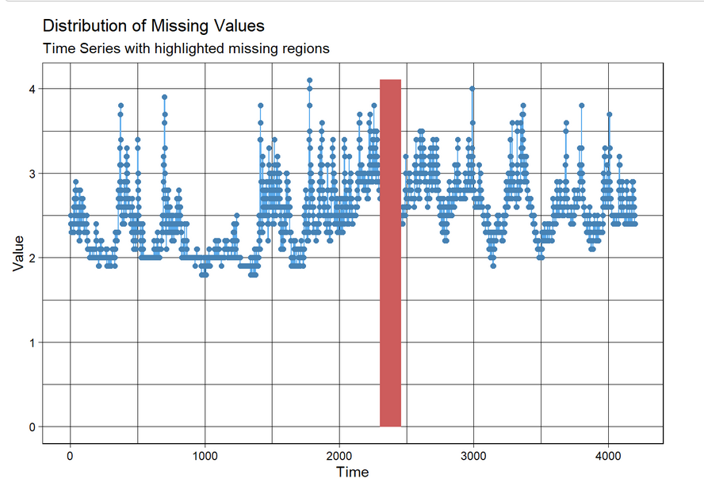
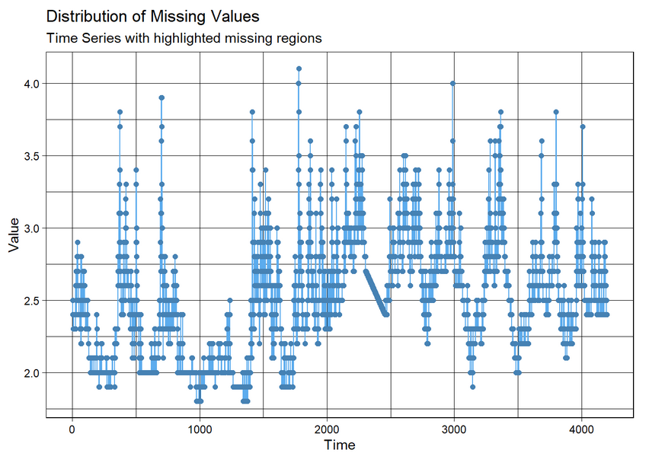
Petrigano
Подготовка данных:
удаление NaN и дополнение пропусков с помощью интерполяции значений.
Hydrometry

Slide 7
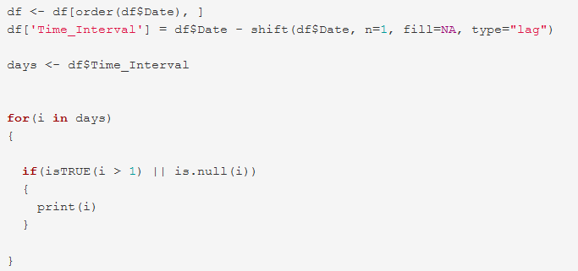
Petrigano
Подготовка данных:
Восстановление хронологического порядка

Slide 8
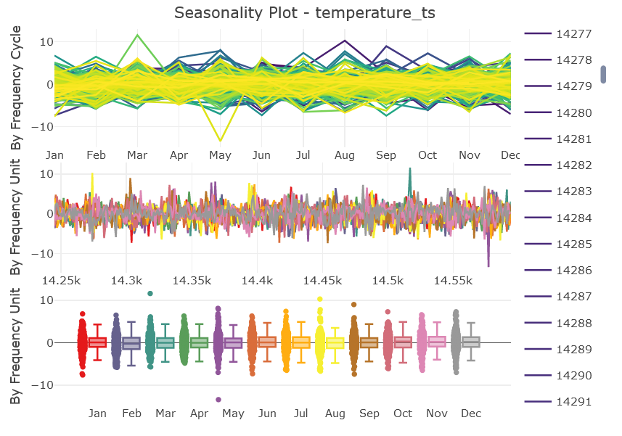
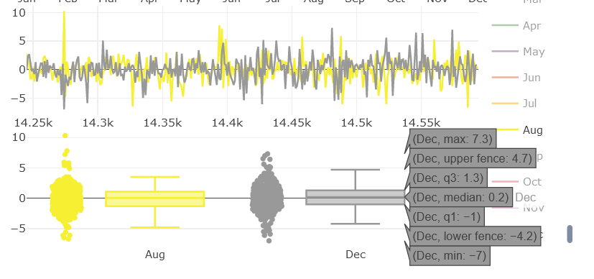
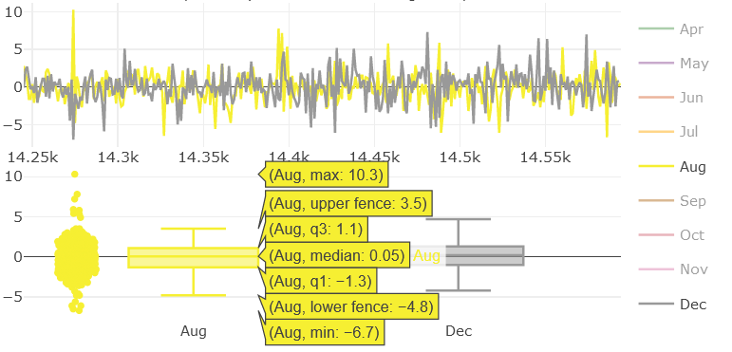
Petrigano
Декомпозиция временных рядов. Общие выводы
Так для всех параметров

Slide 9
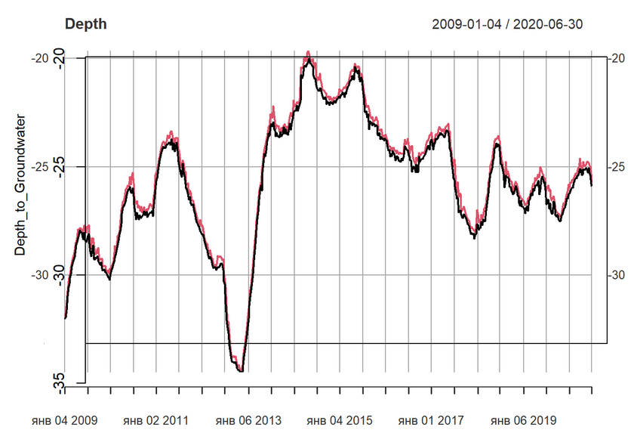
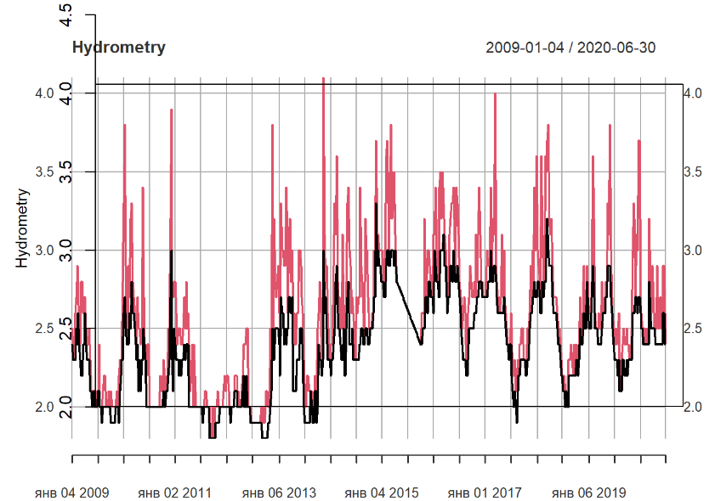
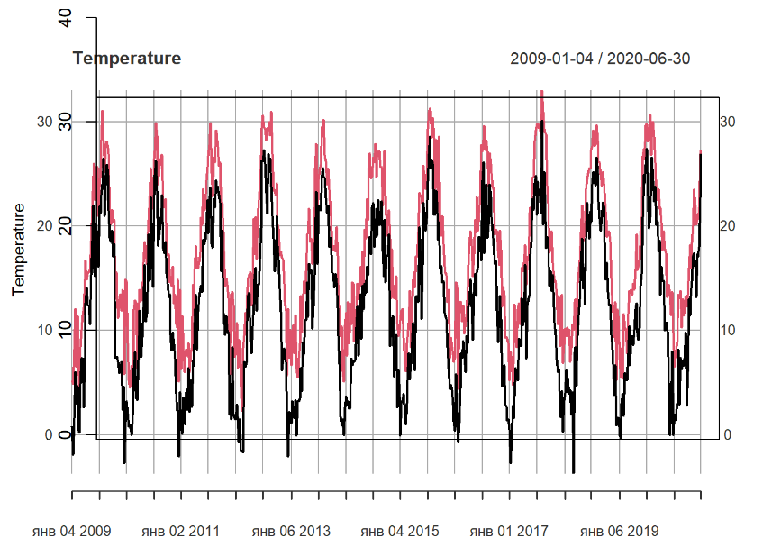
Petrigano
Ресемлирование

Slide 10
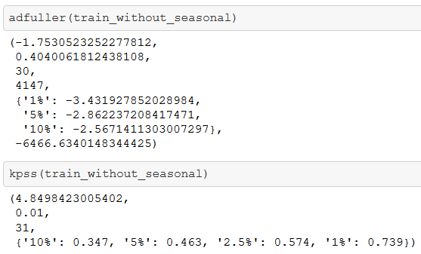
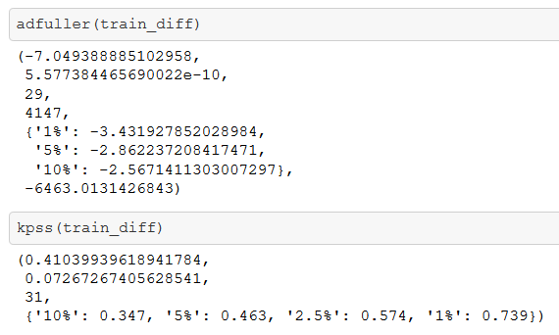
Petrigano
Проверка на стационарность
До преобразований
До преобразований
Убрали годовую сезонность
Убрали недельную сезонность
Подняли ряд до нуля с помощью среднего значения
Дифференцировали ряд

Slide 11
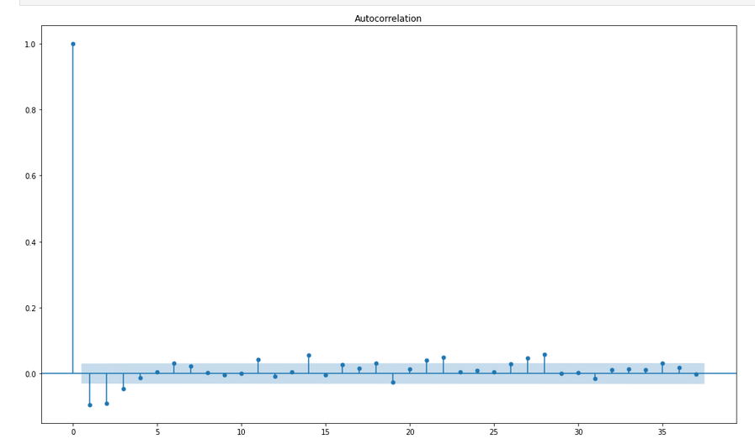
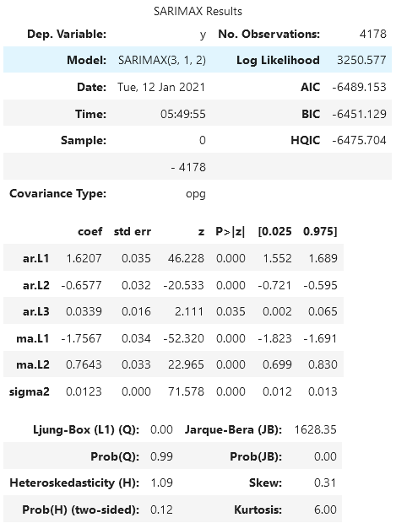
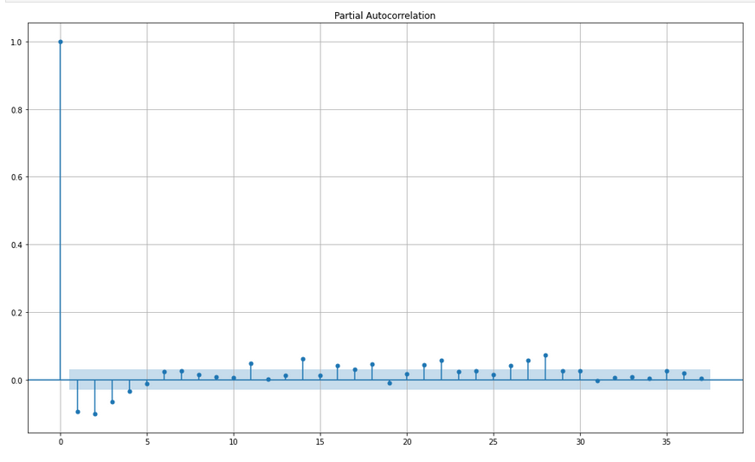
Petrigano
Построение модели
Выбор лучшей по AIC, BIC
ACF
PACF

Slide 12
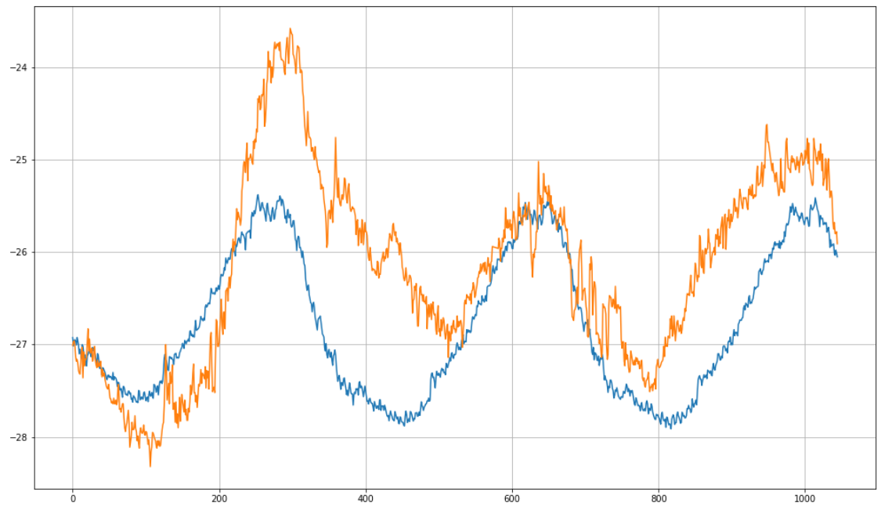
Petrigano
Тестирование

Slide 13
Petrigano
Предсказание
Сначала были последовательно восстановлены сезонности и временной ряд вернули на первоначальный уровень
Предсказание временного ряда
Предсказание данных

Slide 14
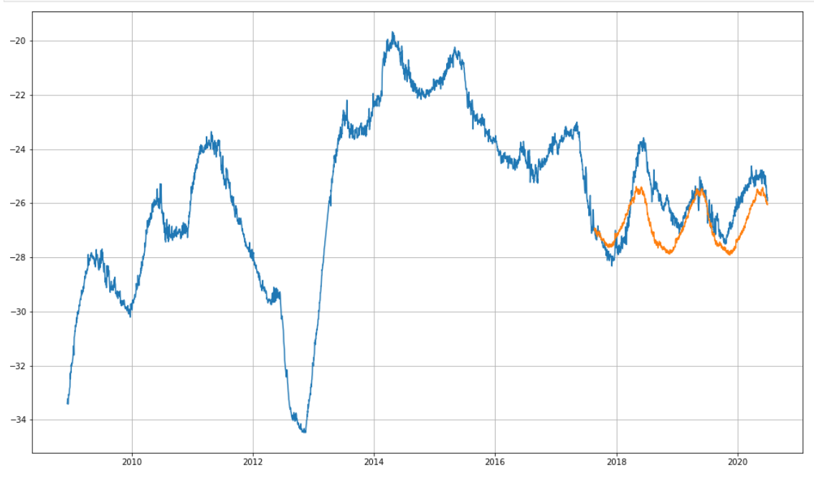
Petrigano
Результаты
Максимальный объем в марте, минимальный – в декабре
Максимальный расход воды ( 1м^3 / сек через поперечное сечение) в марте, минимальное – в декабре
Максимальная температура в августе, минимальная в декабре
Предсказание данных

Slide 15
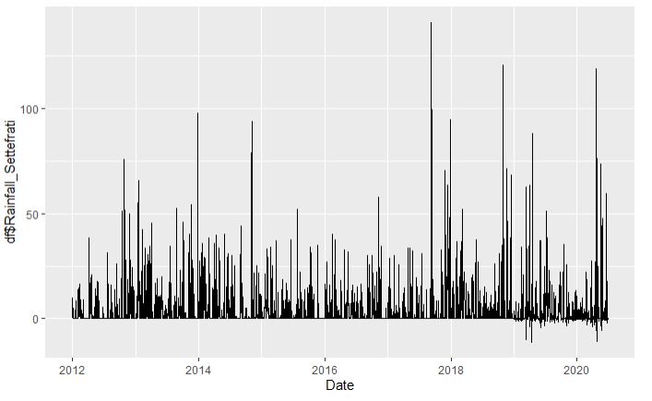
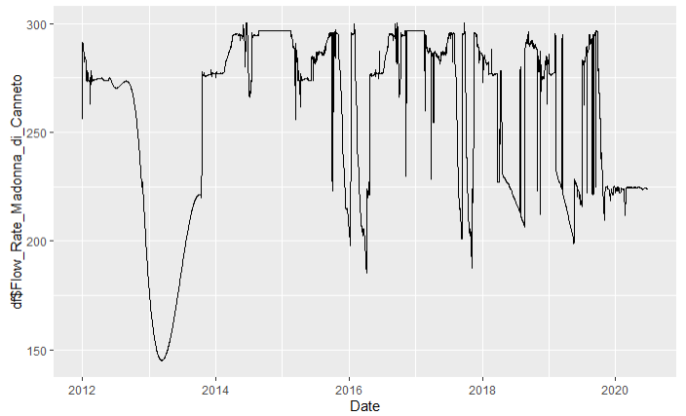
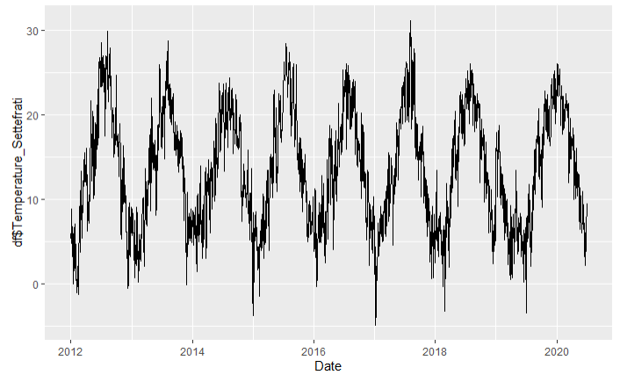
Water_Spring_Madonna_di_Canneto. Восстановление данных
Методом интерполяции восстанавливаем все нужные данные

Slide 16
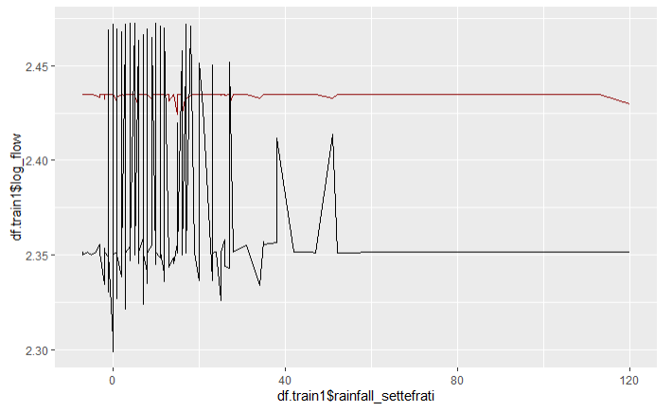
Water_Spring_Madonna_di_Canneto. Восстановление данных
Методом линейной регрессии была предпринята попытка восстановления данных на основе имеющихся данных. Но полученная модель оказалась не точной, поэтому она была отклонена.

Slide 17
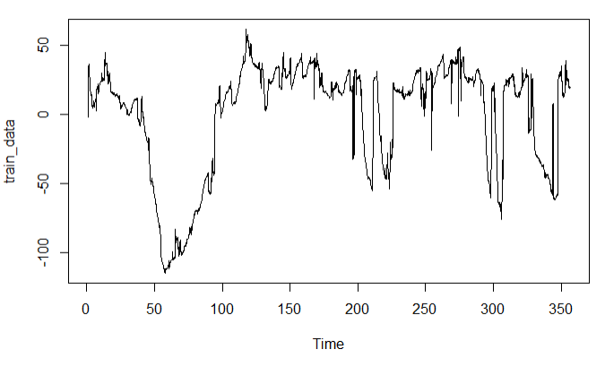
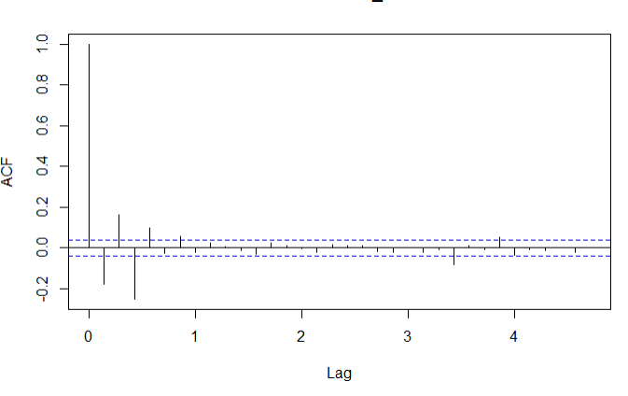
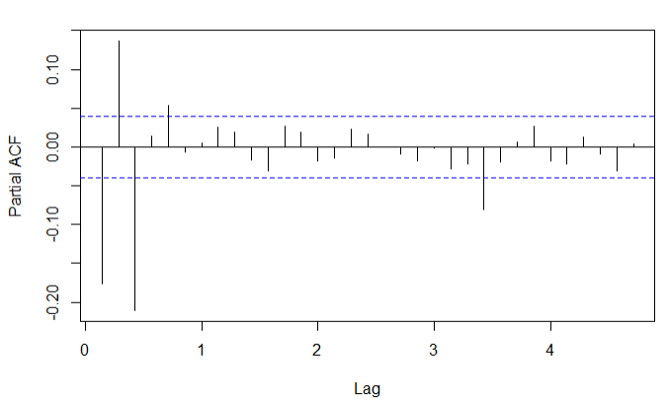
Water_Spring_Madonna_di_Canneto. Анализ данных
Проведено тестирование на стационарность данных (ADF test и KPSS) и их преобразование. Построены графики ACF и PACF, по ним были определены параметры для построения модели ARIMA.

Slide 18
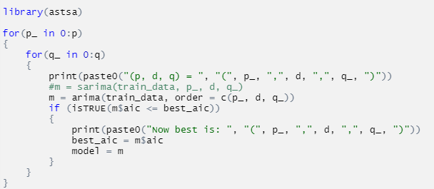
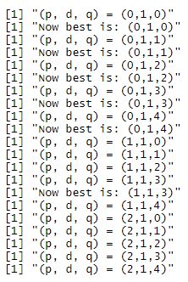
Water_Spring_Madonna_di_Canneto. Анализ данных
Были построены возможные модели ARIMA и проверены их коэффициенты и выбрана наиболее оптимальная модель.

Slide 19
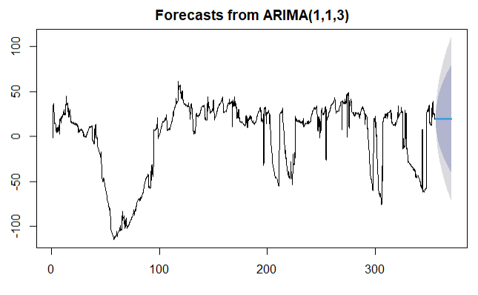
Water_Spring_Madonna_di_Canneto. Результаты
В качестве конечного результата была получена модель, которая позволяет прогнозировать данные о скорости потока в данном роднике.

Slide 20
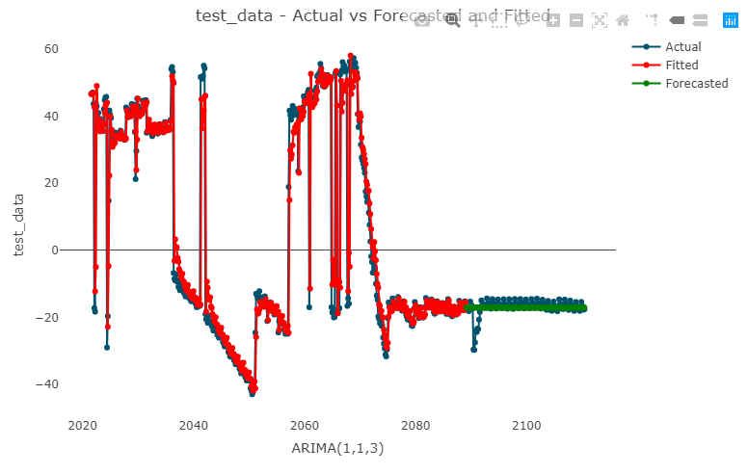
Water_Spring_Madonna_di_Canneto. Тестирование
На данных для тестирования была проведена проверка полученной модели, которая показала, что модель является приемлемой.

Slide 21
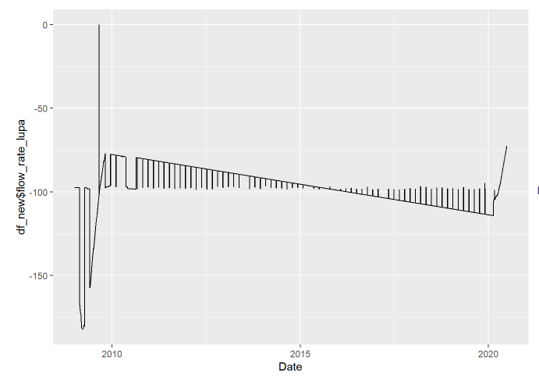
Water_Spring_Lupa. Восстановление данных
Методом линейной была предпринята попытка восстановления данных на основе имеющихся данных. Но полученная модель оказалась не точной, поэтому она была отклонена.

Slide 22
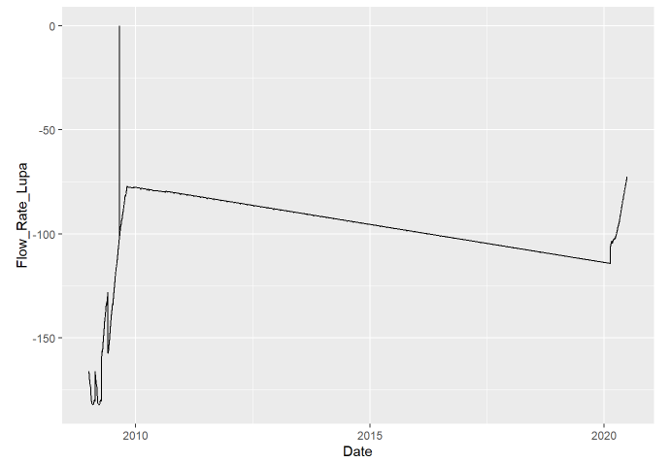
Water_Spring_Lupa. Восстановление данных
Методом интерполяции восстанавливаем все нужные данные.

Slide 23
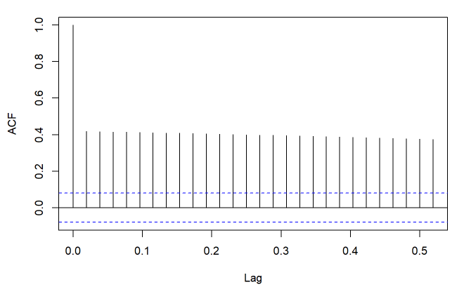
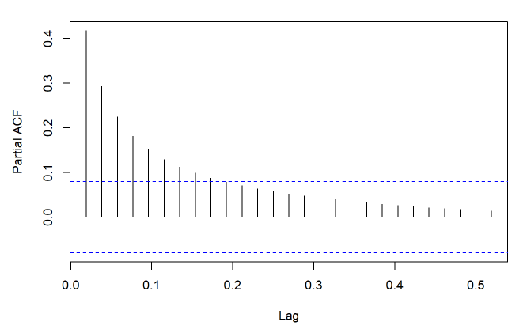
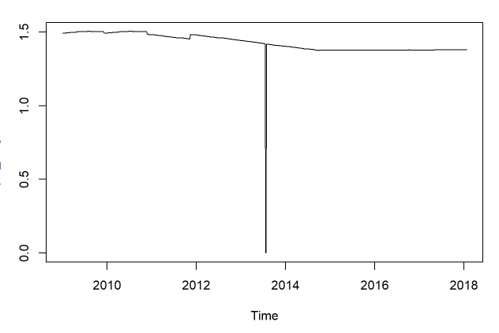
Water_Spring_Lupa. Анализ данных
Проведено тестирование на стационарность данных (ADF test и KPSS) и их преобразование. Построены графики ACF и PACF, по ним были определены параметры для построения модели ARIMA.

Slide 24
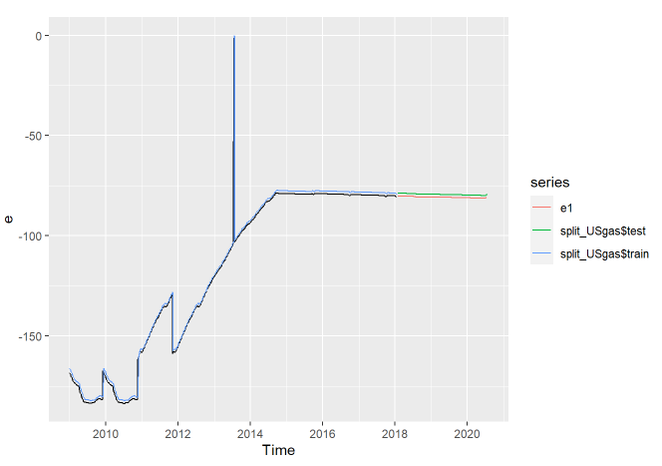
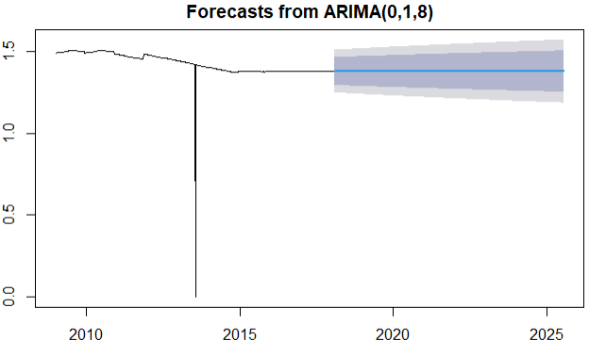
Water_Spring_Lupa. Результаты
В качестве конечного результата была получена модель, которая позволяет прогнозировать данные о скорости потока в данном роднике.

Slide 25
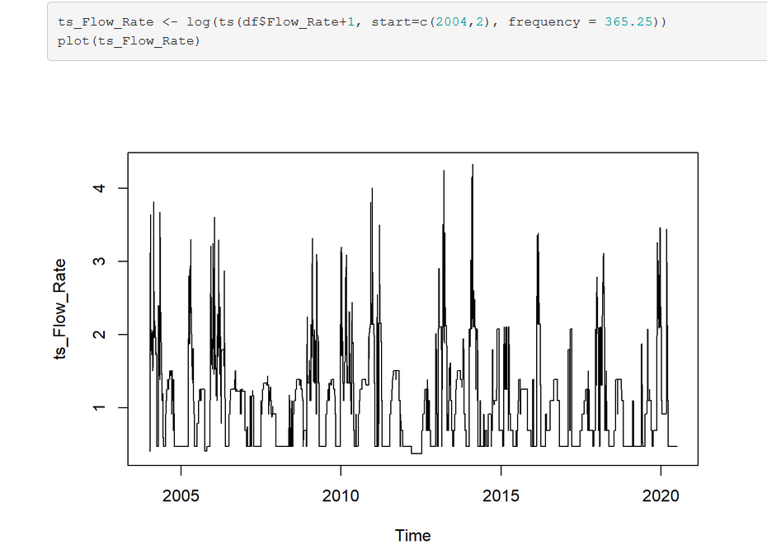
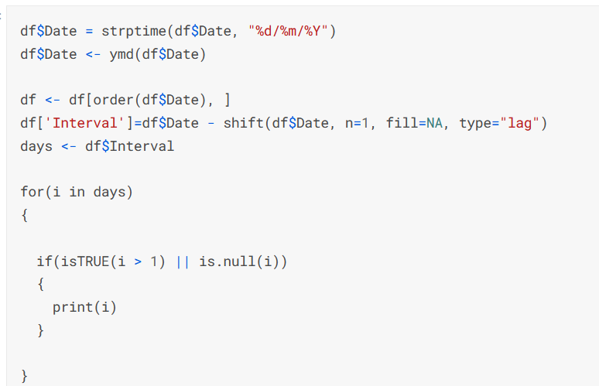
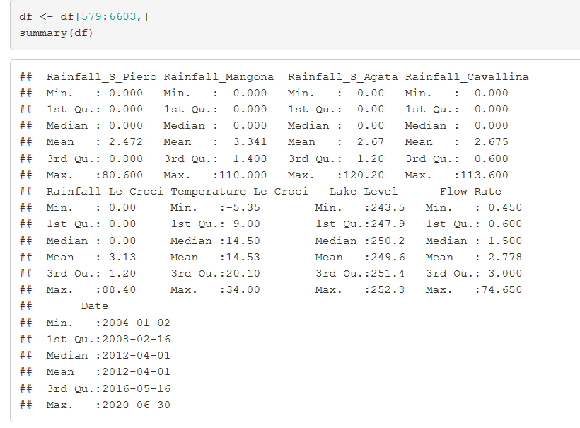
Lake Bilancino. Подготовка данных
Проверяем, что данные расположены правильно (по дате)
Первые записи для нас бесполезны – отрезаем их
Проверяем стационарность, выполняем трансформации

Slide 26
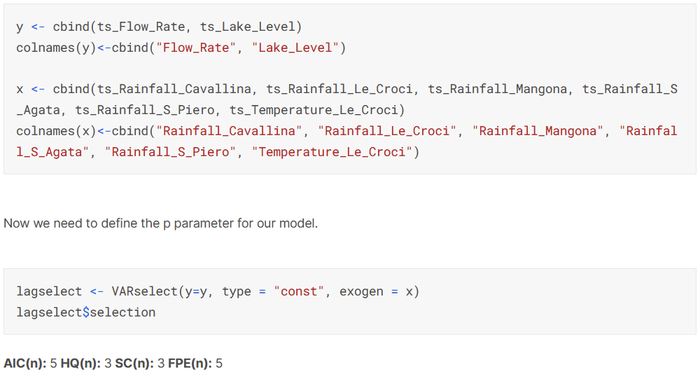
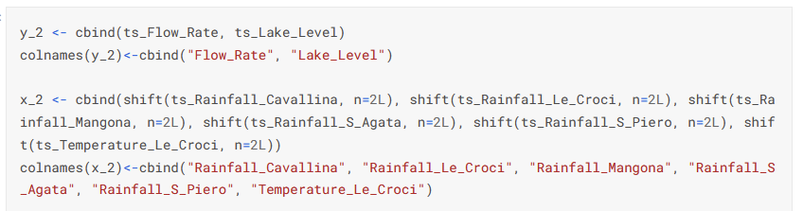
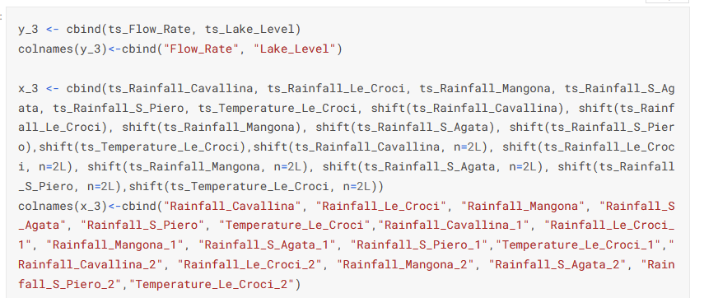
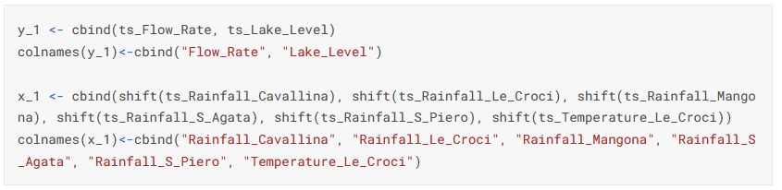
Lake Bilancino. Модели – как тренируем
Для построения моделей используется VAR. Было построено 4 модели, которые далее сравниваются на кросс-валидации.

Slide 27
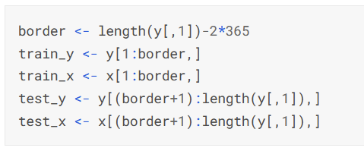
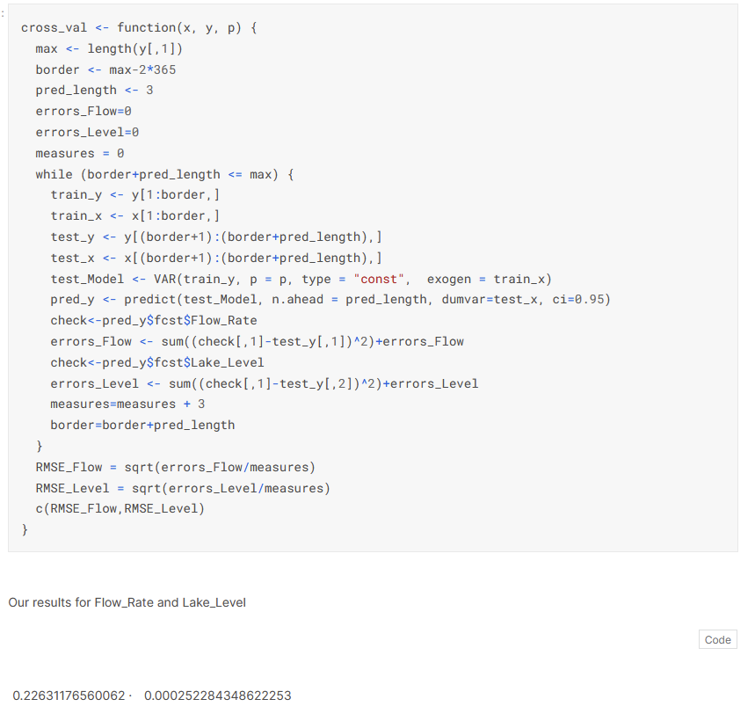




Lake Bilancino. Модели – тестирование и кросс-валидация
Для построенных моделей проведено тестирование с прогнозированием на 2 года вперед. Проведена кросс-валидация для их сравнения.

Slide 28
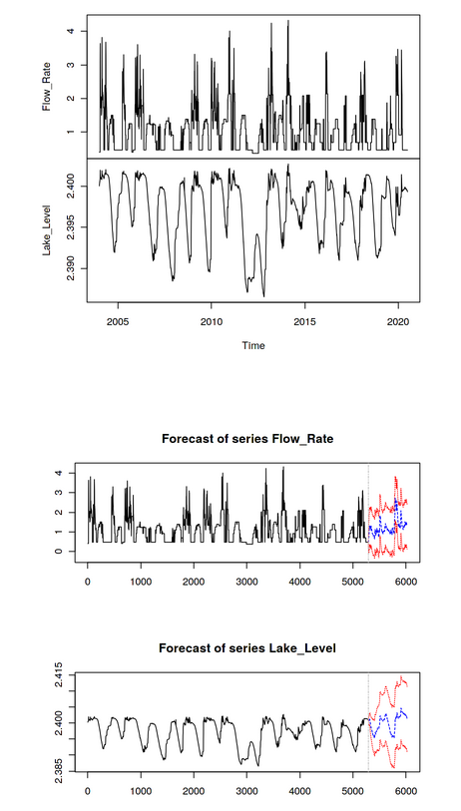
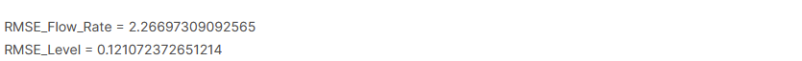
Lake Bilancino. Результаты
В качестве конечного результата была получена модель, которая позволяет прогнозировать данные о скорости потока воды и уровне воды в озере.
Также проведена её кросс-валидация с результатами прогнозирования, трансформированными к исходной форме, чтобы другие создатели моделей могли сравнивать ее с нашей.

